Slide 1
MAIN
서울 도시 철도공사
201628024 유승현
201628004 이재훈

Slide 2
MAIN
서울 교통 공사
201628024 유승현
201628004 이재훈

Slide 3
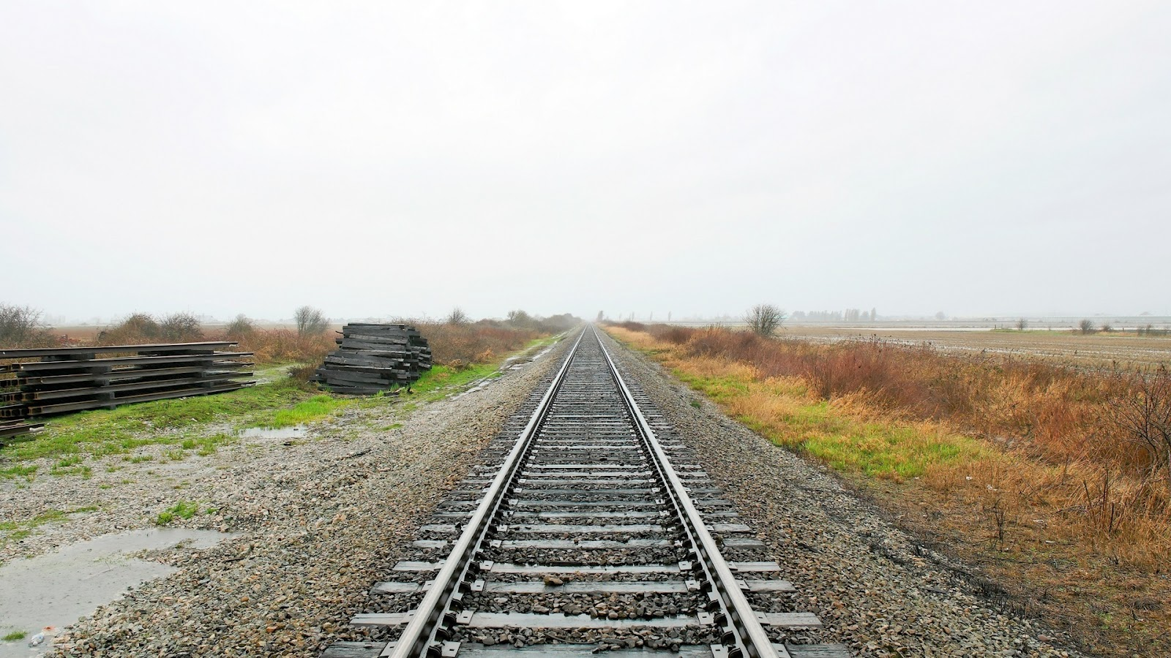
Contents
01
02
03
사례 개요
사례분석
역할
04
QNA

Slide 4
사례개요
기관 소개
주요목표
추진배경
프로젝트
5. 주요내용
6. 성과 (효과)
7. 편의증진

Slide 5
01
사례 개요
1) 기관 소개
설립:1994 년 개통
총 직원: 총 6,684명
장애인 직원 : 191명
의무고용률 : 국가 및 지자체 (공무원이 아닌 근로자) 2.7%
국가 및 지자체 (공무원 근로자) 3.0% 2015년 기준
3.16%
서울도시철도공사는 서울특별시 지하철 5,6,7,8호선의 운영으로
"도시교통의 발전과 안전하고 신속한 대중교통수단을 제공하여 시민의 복리 증진에 기여" 하는데 설립 목적이 있습니다. 따라서 우리 공사는 경영혁신을 통하여 보다 양질의 서비스를 제공하는 새로운 지하철 문화를 창출할 것입니다.

Slide 6
01
사례 개요
2) 주요목표
목표
사람중심의 안전시스템고도화
신뢰성 기반 노후화 선제적 대응
안전활동 체질화로 휴먼 에러 예방
편안하고 신뢰 가는 서비스 제공
시민중심접근 편의성 향상
과학적 관리로 클린환경 업그레이드
창조적 사고의 핵심인재 양성
소통 〮 공감의 기업문화 구현
공정 〮 합리적 조직문화 조성
수익구조 전략화로 지속성장 기반마련
사업모델 다각화 & 신성장동력 창출
업무 프로세스 & 생산성 극대화
안전운행을 최우선으로
시민편익을 감동적으로
흑자경영을 진취적으로
조직문화를 긍정적으로
전략과제
전략과제
전략과제
전략과제

Slide 7
01
사례 개요
3) 추진배경
장애인 고용 확대를 위해 2012년 신규 채용 시 8명의 장애인 직원을 채용한 후 2014년에도 같은 방법으로 채용을 추진하 였다.
그럼에도 불구하고 서울도시철도공사의 사업 특성상 지원자는 많지 않았고 지하 근무, 주야 및 공휴일 없는 교대근무로 장애인 직원을 채용하는 데 적잖은 어려움을 겪었다.
적극적인 고용 의지로 2012년 8명, 2014년 9명을 채용하였지만, 의무고용률을 충족 하기에는 역부족이었다.

Slide 8
01
사례 개요
4) 프로젝트
서울 도시철도공사의 장애인 고용 대장정 프로젝트
서울도시철도공사 - 공단 MOU (15년 4월)
통합고용지원서비스를 통한 직무 발굴 (5월 ~ 6월)
장애인 제한경쟁채용 진행 (8월 ~ 9월)
최종 합격 19명 직무 맞춤훈련 실시 (9월 ~ 10월)
정규직 임용 (10월)
MOU란 양해각서를 뜻합니다.본 계약에 앞서 상호간의 의견을 조율한 내용을 담고 본 계약에 이러한 의견사항을 우선적으로 고려할 것임을 확인하는 문서입니다.

Slide 9
01
사례 개요
5) 주요내용
과목을 비장애인과 달리 한국사 1과목으로 축소
여러 분야에서 직무를 찾아 신규 채용을 진행
장애인 직원이 지원한 근무 지 중 거주지, 장애 정도, 직무 적성 등을 고려해 최종 근무지가 결정된다.

Slide 10
01
사례 개요
6) 성과(효과)
총 직원 : 6,683명
전체 장애인 직원 : 191명
장애인 고용률 : 3.16%
2015년 12월 기준
장애인 고용률 3.16%로 장애인의무고용을 달성
2016년 장애인고용촉진 유공자 정부 포상(고용노동부장관 표창)
2016년 트루컴퍼니 동상 수여
2015년 기준 장애인 의무 고용률 공공기관 3.0%

Slide 11
01
사례 개요
7) 편의 증진
도시 철도 힐링 센터
엘리베이터 10대와 에스컬레이터 44대를 추가
7개 역사를 대상으로 ‘장애인 전용 화장실’을 설치

Slide 12
사례 분석
장점
단점
개입

Slide 13
02
사례 분석
1) 장점
장애인, 교통약자를 위한 서비스(만 65세 이상 특정등급이상장애인은 교통비 무료)
장애인 고용의 적극적인 태도(지원자 누구나 필기시험에 응시가 가능하고이후 면접을통해 최종 합격자 선발 비장애인과 다르게 장애인은 한국사 1과목으로 축소)
도시철도힐링센터 프로그램을 운영하여 장애인 또는 비장애인 직원의 건강을 우선확보(복지적은 부분에서 적합한 서비스를 이행하고 있다고 판단)
서류전형을 생략하였으

Slide 14
02
사례 분석
2) 단점
제정상태를 고려하지않은 서비스로 적자를 겪고있음(노인 및 장애인이 급증함에 따라 현재 제정에 어려움을 겪고있고 더 나아가 장애인 및 노인의 서비스에 차질이 생길수있다)
장애인 직원이 지원한근무 지중거주지,장애정도,직무적성 등 을 고려해 최종근무지가 결정된다.(밀집될수있다)
비장애인 직원을 대상으로 상 · 하반기 각 1회씩 장애인식개선 실시(장애인식개선 프로그램이 선택이아닌 필수가 될시 부득이하게 부작용이 일어날수있음)
서류전형을 생략하였으

Slide 15
02
사례 분석
3) 개입
장애인식개선 글귀,광고를 넓혀 간접적으로 장애인식개선 활동
유동인구가 많은 역 위주로 편의시설을 늘려 이용자들의 편의제공
만약 장애인이 퇴직 후에도 경제 활동에 참여 할수 있도록 하기위해
교육 기회 제공(노후생활에 도움이 되는 프로그램 및 서비스 제공)

Slide 16
03
역할 분담
1) 역할 분담
유승현: PPT 제작 및 발표
이재훈: 자료 조사 및 발표

Slide 17
END
Q N A

